Slide 1

轻点屏幕 触手可以
EasyiService

Slide 2

EasyIservice
版本历史
Version 1.0
Version 1Plus
Version 3
iServices iPad版上线，提供公寓介绍、城市生活、周边信息、旅游指南、互动服务5大模块。
首页优化、视频播放、自定义模块。
智能家居、手机开锁、社区互动、大数据分析。
2015.2
2016.4
2017-2018
2015.9
2016.9-2017.5
Version 1.6
Version 2
增加iPhone客户端、增加Android客户端。
增加地图导航功能。增加客房物品模块，增加增加活动模块、促销信息模块。
全新改版、实时房型、一键预订、自助check out、社区生活、一键分享。

Slide 3



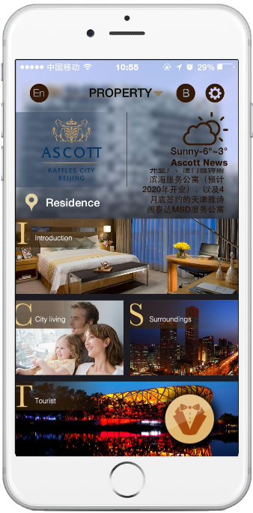
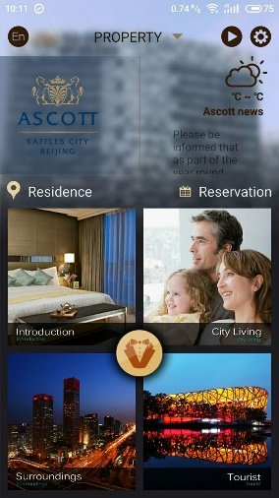
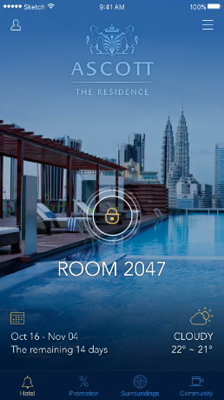

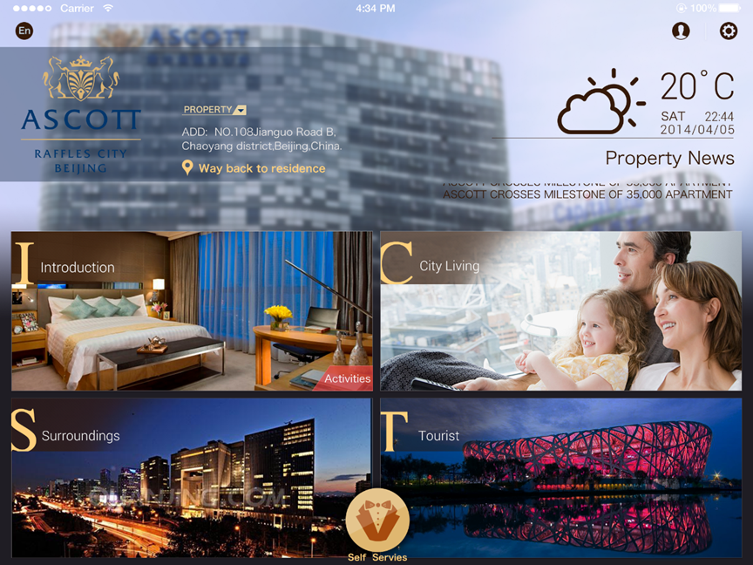

EasyIservice

Slide 4

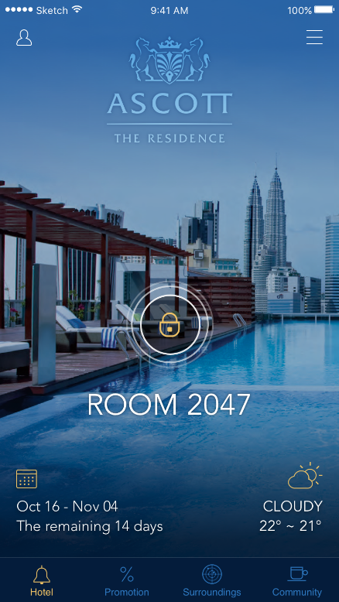
EasyIservice
系统介绍
特色功能
预订
消息推送
智能客控
语言翻译
自助服务
自动导航
一键分享
常用电话
体验式购物
航班信息查询
多语种选择
720°全景展示
四大功能模块
公寓介绍
优惠促销
客房预订
房型展示
楼层消防
交通信息
设施介绍
客房物品
集团促销
集团新闻
公寓促销
特惠商户
本地攻略
社区生活
地标建筑
餐饮美食
银行医院
购物中心
特色商场
休闲娱乐
旅游景点
物业活动
物业通知
意见反馈
体验式购物
雅诗阁生活
大数据统计分析
使用区域统计
用户行为统计
用户留存分析
人群画像
资产易耗品分析
事件转化率分析

Slide 5




EasyIservice
使用终端
多平台支持
IOS
HTML
WeChat

Slide 6
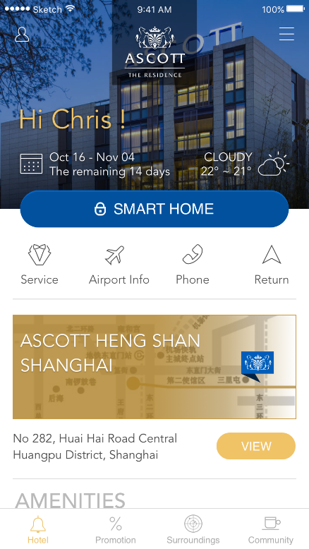
EasyIservice
首页布局
通用功能区 包括天气、个人中心、设置等
1
快捷图标区 可滑动快捷功能区，包括返回公寓、消息、常用电话、自助服务、意见反馈、入住调查、物业活动、航班信息等
2
客控按钮
点击进入智能客控系统
3
4
公寓介绍
上滑查看更多公寓信息
主要功能区 包含公寓介绍、优惠促销、本地攻略、社区生活四大模块。
5

Slide 7
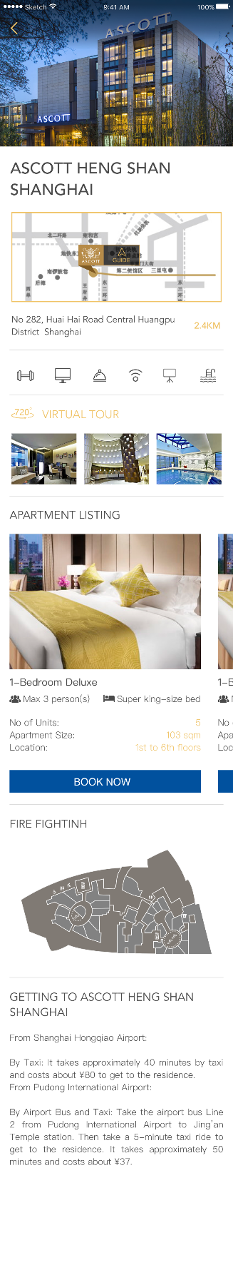
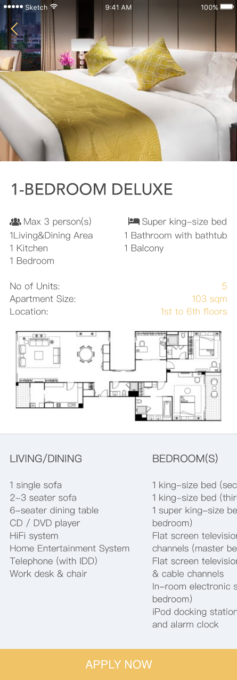


EasyIservice
公寓介绍
上滑
点击
公寓介绍包括房型介绍、客房物品、公寓设施、楼层消防、交通信息。住客可以快速地掌握公寓各类信息。

Slide 8




EasyIservice
优惠促销
筛选
可分类查看集团促销、公寓促销、
集团优惠、公寓优惠等
详情
点击可查看更多详情，也可对内容进行分享。
点击

Slide 9

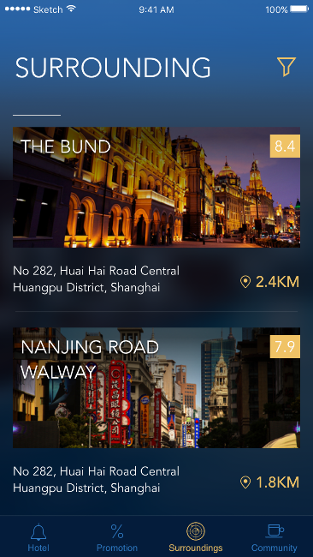
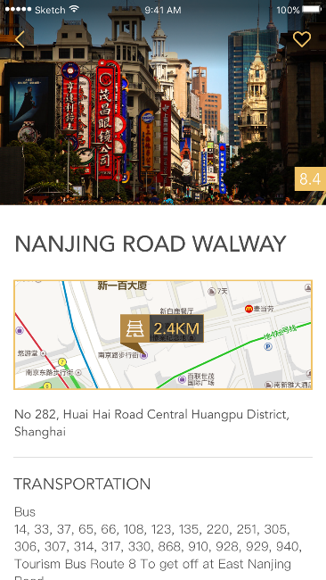

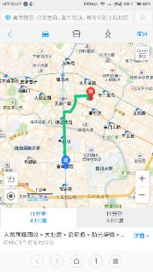
EasyIservice
本地攻略
本地攻略包括餐饮、美食、地标、娱乐、医院、银行、旅游等，住客可以轻松查看相应类别信息，并可以一键导航到
目的地，登录住客可以对目的地进行收藏、评分、分享。

Slide 10



EasyIservice
社区生活
社区生活包含物业活动、物业通知
、体验式购物、意见反馈等，使住客可以更好的融入雅诗阁大家庭。

Slide 11



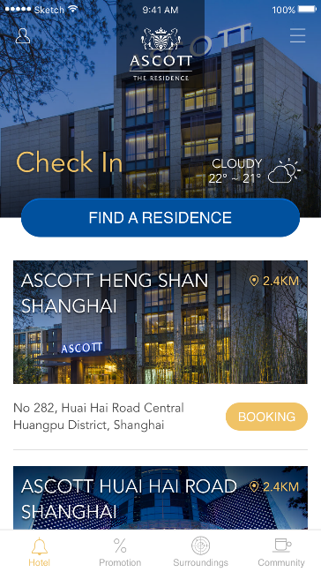
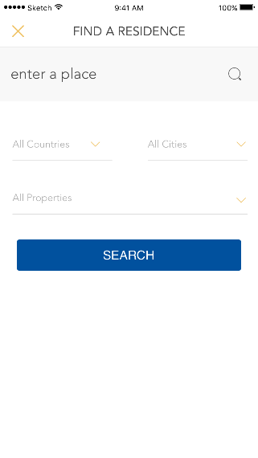
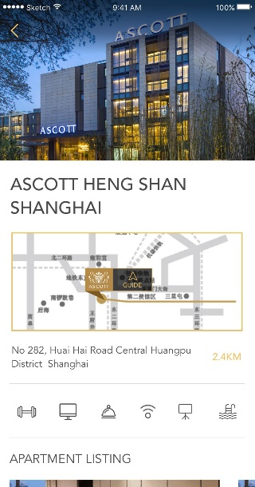
EasyIservice
游客模式
搜索全球物业
查看物业详情
登陆前
根据手机定位显示最近物业列表
对公寓进行一键预订
可直接对全球公寓进行搜索

Slide 12


EasyIservice
住客模式
已登录
显示正在入住公寓信息
自动显示入住公寓快捷功能：
智能客控、自助服务、航班信息等
长时间未使用自动锁定
指纹识别、密码解锁

Slide 13
餐饮
详情
全景
包含图文及视频全方位介绍，分为中餐、日餐、西班牙餐多种形式
可以720°全景查看场所
评论
分享
对餐厅进行评论，和其它住客沟通交流
可以将内容分享到微信、微博等各大社交平台
通知
菜谱
当有新的菜品时可以推送给住客，让住客实时掌握最新的茶品
包含各种餐饮菜谱，直接通过APP查看

Slide 14
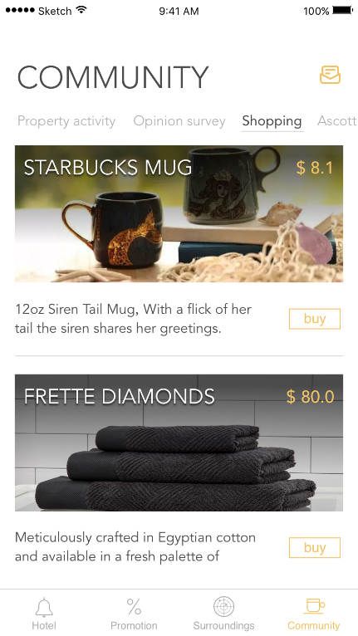
中庭下午茶
详情
全景
包含图文及视频全方位介绍，通过手机就能获知各种茶品
可以720°全景查看场所
评论
分享
对下午茶进行评论，和其它住客沟通交流
可以将内容分享到微信、微博等各大社交平台
通知
当有新的茶品时可以推送给住客，让住客实时掌握最新的茶品

Slide 15
儿童绘本馆
详情
全景
包含图文及视频全方位介绍，通过手机就能查看所有内容
可以720°全景查看场所
评论
分享
对画室进行评论，和其它住客沟通交流
可以将内容分享到微信、微博等各大社交平台
活动
安排
当有新的活动时直接推送给住客，住客可以直接通过app报名
通过app查看近期画室活动和安排

Slide 16


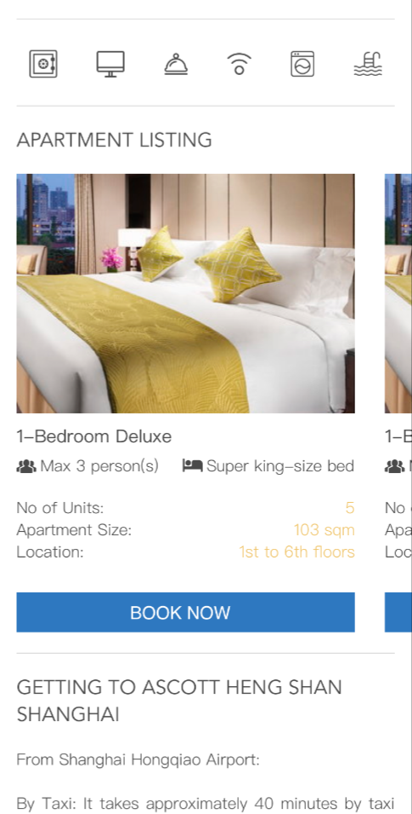
EasyIservice
预定
直接搜索所有公寓
查看房型后预定
自动显示最近公寓
一键预约看房
公寓列表一键预订

Slide 17
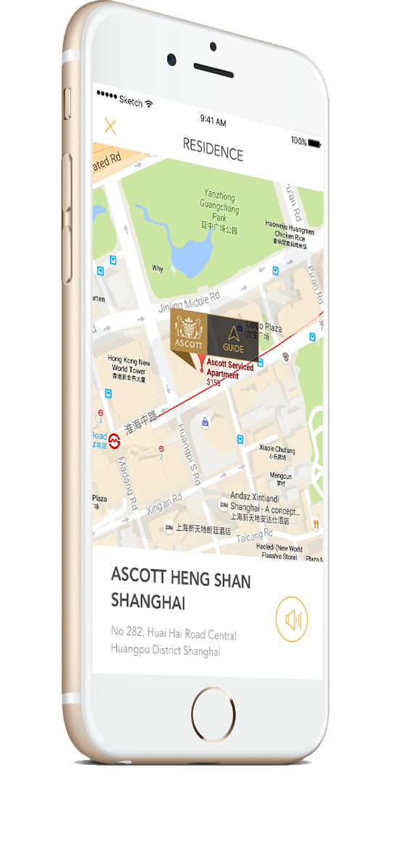

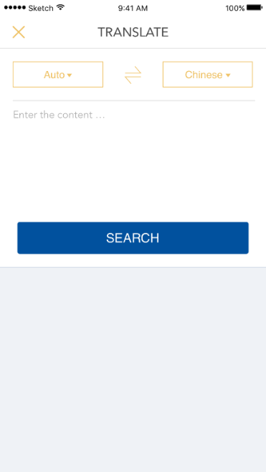
EasyIservice
特色功能
返回公寓
一键导航至公寓
本地语言地址显示
本地语言语音播放地址
自动翻译
20余种主流语言翻译
自动使用Google翻译API
无法连接Google时调用当地可支持的翻译系统API
字、词、句多种翻译模式

Slide 18

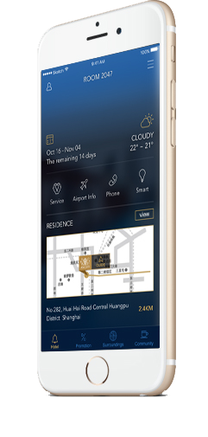

EasyIservice
特色功能
实时航班信息
对接飞常准等API
实时全球航班数据
一键查询实时航班信息
航班号、航空公司多种查询方式
自动导航
自动定位客人所在位置
公交、自驾、步行三种导航方式
跟随手机系统语言显示地图

Slide 19
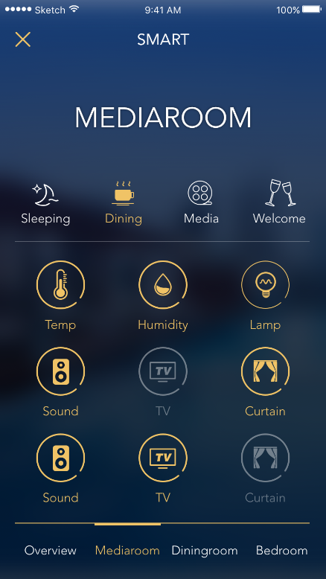
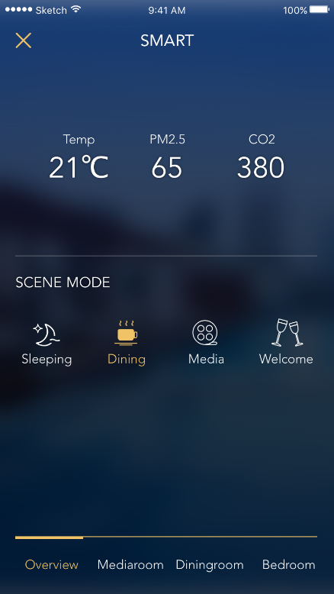
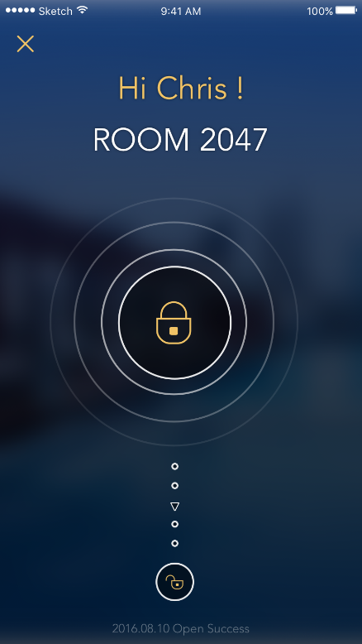
EasyIservice
智能客控
APP远程开锁
手机储存安全电子密钥
通过网络任意地点开锁
智能场景设定
人性化场景设定
自定义设置设备状态
实时状态查看
温湿度实时显示
任意地点查看房间状态
智能节能系统
房间无人时自动切换设备状态
一键唤醒设备
一键开启、关闭所有设备

Slide 20

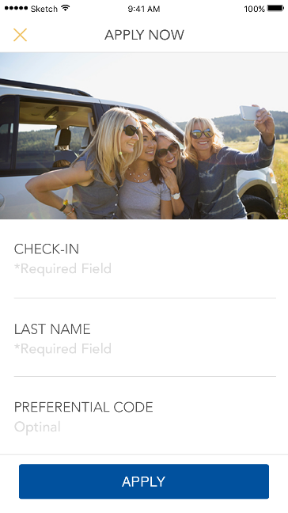
EasyIservice
社区活动
在线报名
住客通过手机直接报名
人数、性别等多种详细参数
实时统计
物业员工实时查看报名人数
到达人数上限时自动提醒
多媒体支持
可添加图片、视频、音频等多种媒体文件
一键分享
一键分享至主流社交平台

Slide 21
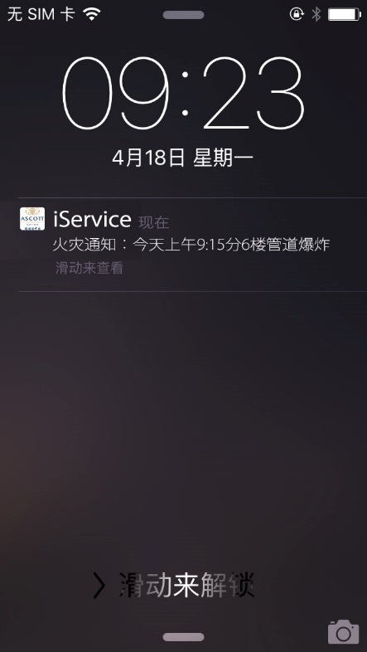
EasyIservice
消息推送
重要消息系统提醒
火灾、停电等消息推送到手机系统消息
员工自定义设置推送内容、时间、目标
住客历史信息
登录住客可查看历史入住信息
系统自动保留住客入住信息、偏好
一键分享各大平台
物业可自定义分享平台列表
互动服务实时消息推送
住客提交服务实时消息推送

Slide 22




EasyIservice
720°全景

Slide 23

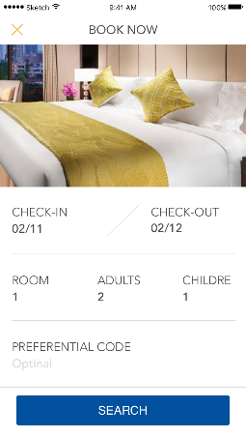
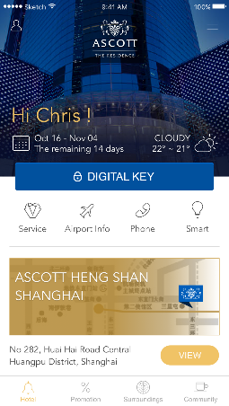
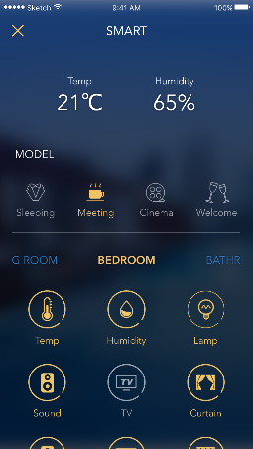
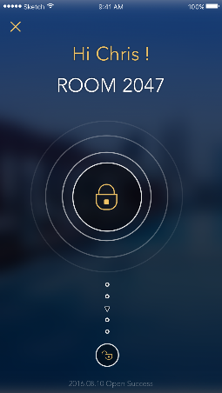



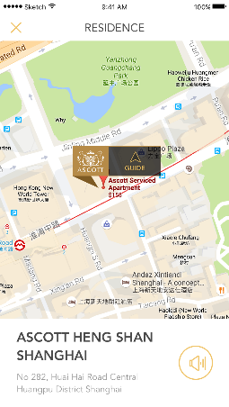



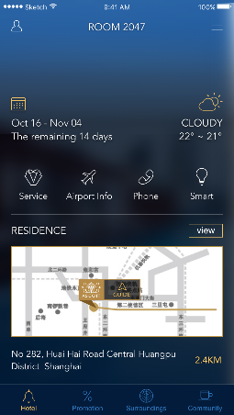
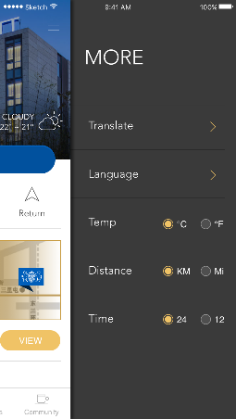
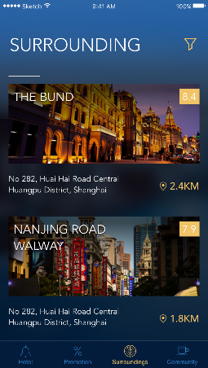
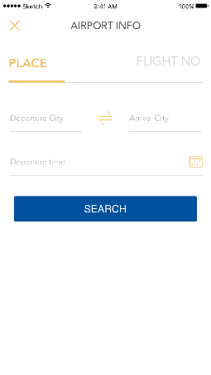
EasyIservice APP
SCREEN
轻点屏幕 触手可及

